Slide 1
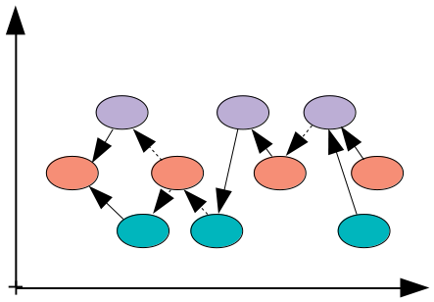
Cadeias
(tópicos)
Pares
(peers)
Blocos
(postagens)
autores
Autores
tempo

